Slide 1
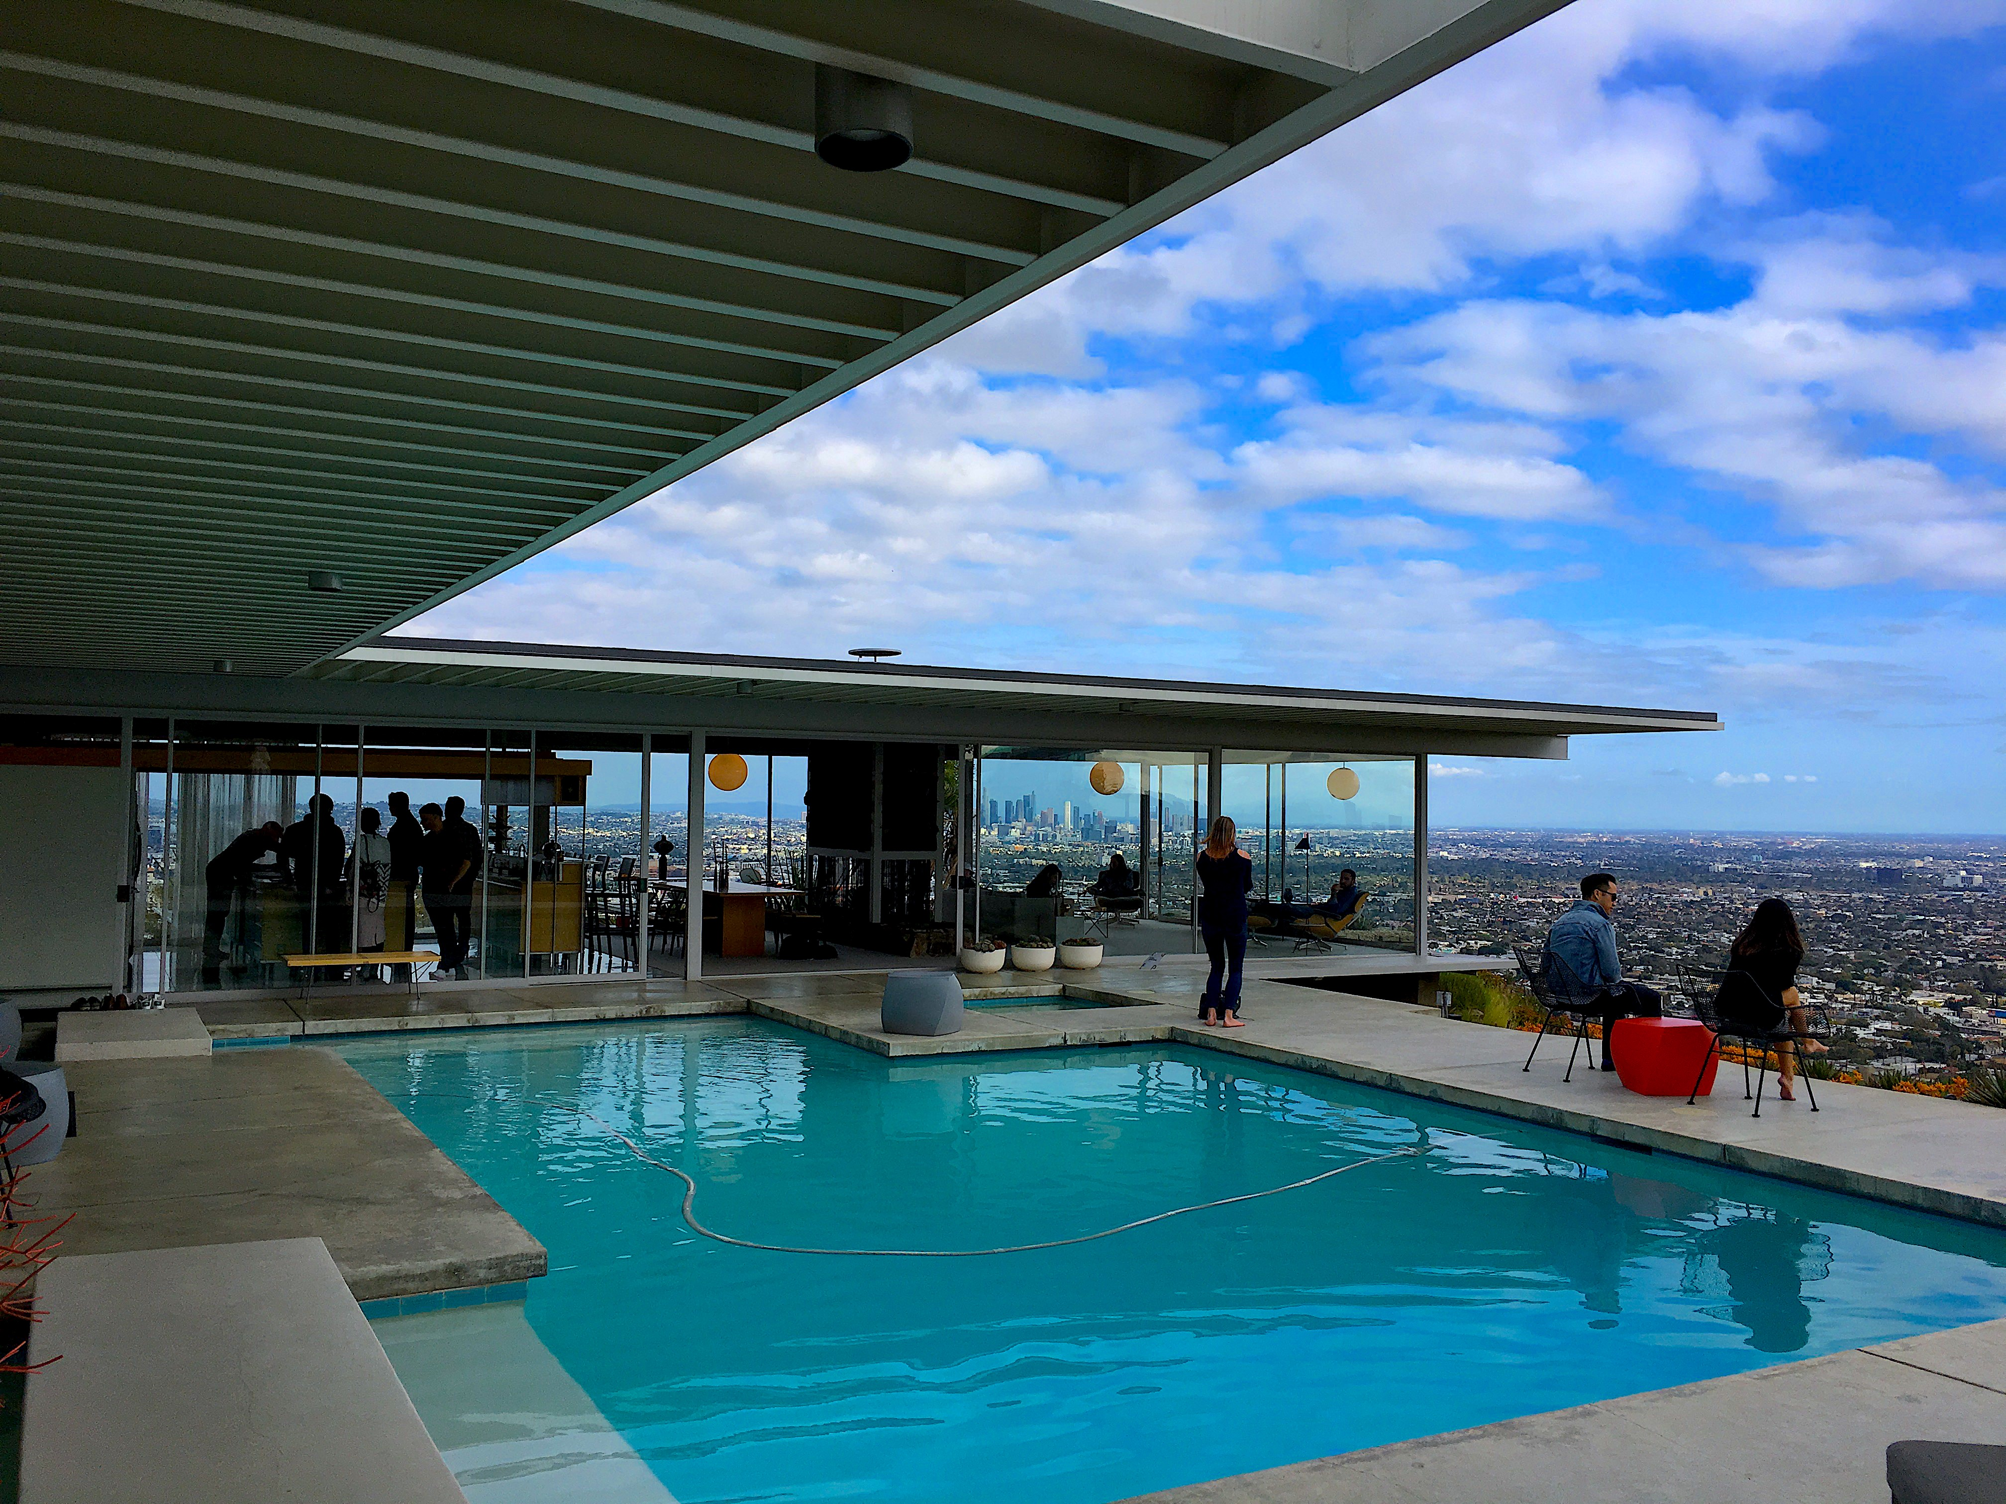

AIRBNB · SEMANTIC
Buscador semantico de
alojamientos
Convierte una frase natural en filtros, consulta una ontologia OWL/RDF y ordena propiedades por relevancia semantica.
Airbnb.owl
SPARQL + Fuseki
PLN
Scoring
No buscamos coincidencias sueltas; buscamos relaciones con significado.
airbnb·semantic
01

Slide 2
02 / 07 NUESTRA ONTOLOGIA
Airbnb.owl modela propiedades como una red semantica
La clase Propiedad es el nucleo: conecta tipo de alojamiento, zona, amenidades, perfiles y politicas.
TIPOS DE PROPIEDAD
Tipo
ZonaGeografica
Apartamento
tiene tipo
ubicadaEn
Casa
Propiedad
tieneAmenidad
Amenidad
Villa
Habitacion privada
tienePolitica
compatibleCon
PerfilHuesped
Politica
Una casa en Achumani puede tener Wifi, Cocina y Parking, y ser compatible con familias.
airbnb·semantic
02

Slide 3
03 / 07 DATOS + ENRIQUECIMIENTO
La base local se conecta con vocabulario externo
DBpedia no reemplaza nuestros datos: agrega equivalencias para que los conceptos locales tengan contexto reconocido.
14
251
62
ENLACES SEMANTICOS → DBpedia
clases
individuos
alojamientos
Casa owl:equivalentClass House
Villa owl:equivalentClass Villa
749
180
173
Wifi owl:sameAs Wi-Fi
rel. amenidades
rel. perfiles
rel. ubicacion
Piscina owl:sameAs Swimming pool
La Paz owl:sameAs La Paz
DBpedia agrega equivalencias; conecta nuestros conceptos con vocabulario reconocido.
airbnb·semantic
03

Slide 4
04 / 07 ARQUITECTURA Y MULTILENGUAJE
Cada capa cumple una funcion dentro del flujo
El procesamiento de lenguaje natural es un solo bloque: un modelo de lenguaje en linea interpreta la consulta y devuelve filtros.
Aplicacion web
Next.js · React · Tailwind CSS
MULTILENGUAJE
Ontologia
OWL/RDF · Airbnb.owl
/es
/en
/fr
Servidor semantico
Apache Jena Fuseki
Rutas por idioma en la interfaz.
Consulta
SPARQL
El usuario consulta en lenguaje natural en cualquier idioma. El PLN interpreta la intencion y la convierte en filtros comunes.
PLN
Modelo de lenguaje en linea → filtros estructurados
Ejecucion
Bun
El PLN no trae alojamientos; traduce intencion humana a filtros que la API puede usar.
airbnb·semantic
04

Slide 5
05 / 07 FUENTES DE DATOS
Una base controlada y fuentes federadas con roles separados
Separar fuentes evita confundir almacenamiento local, enriquecimiento y busqueda online.
Airbnb.owl
LOCAL
Alojamientos, clases, individuos, relaciones, precios y perfiles.
DBpedia
ENRIQUECIMIENTO + ONLINE
Equivalencias semanticas y resultados externos en vivo.
Wikidata
ONLINE
Entidades de alojamientos y contexto relacionado.
OpenStreetMap / LinkedGeoData
ONLINE
Hoteles, direcciones, contacto, horarios y amenidades.
Separar fuentes evita confundir almacenamiento local, enriquecimiento y busqueda federada.
airbnb·semantic
05

Slide 6
06 / 07 FLUJO DE BUSQUEDA
De frase natural a resultados ordenados
LENGUAJE HUMANO
FILTROS ESTRUCTURADOS
"villa para familia en Santa Cruz con piscina"
tipo=Villa perfil=Familia ciudad=Santa Cruz amenidad=Piscina
01
02
03
04
05
06
07
Frontend
/api/buscar
PLN
Filtros
SPARQL + Fuseki
Scoring
Cards
Primero se extrae intencion; luego se consulta la ontologia; al final el scoring ordena.
airbnb·semantic
06

Slide 7
07 / 07 RELEVANCIA Y MODOS
Dos modos, un mismo criterio de relevancia
El orden no sale de palabras sueltas: combina filtros fuertes, perfil, amenidades, zona y texto.
PESOS DE SCORING
OFFLINE
ONLINE
Tipo de propiedad
+4
Zona
+3
Control sobre la ontologia propia
Amplia el alcance en vivo
Amenidad especifica
+3
Airbnb.owl
DBpedia
Perfil de huesped
+2
Jena Fuseki
Wikidata
Buena calificacion
+2
Palabra clave
+1
SPARQL
OpenStreetMap
Offline da control; online amplia el alcance; el scoring ordena ambos con pesos semanticos.
airbnb·semantic
07

